Slide 1


Slide 2





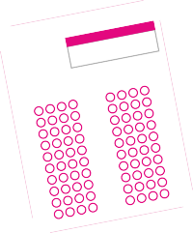





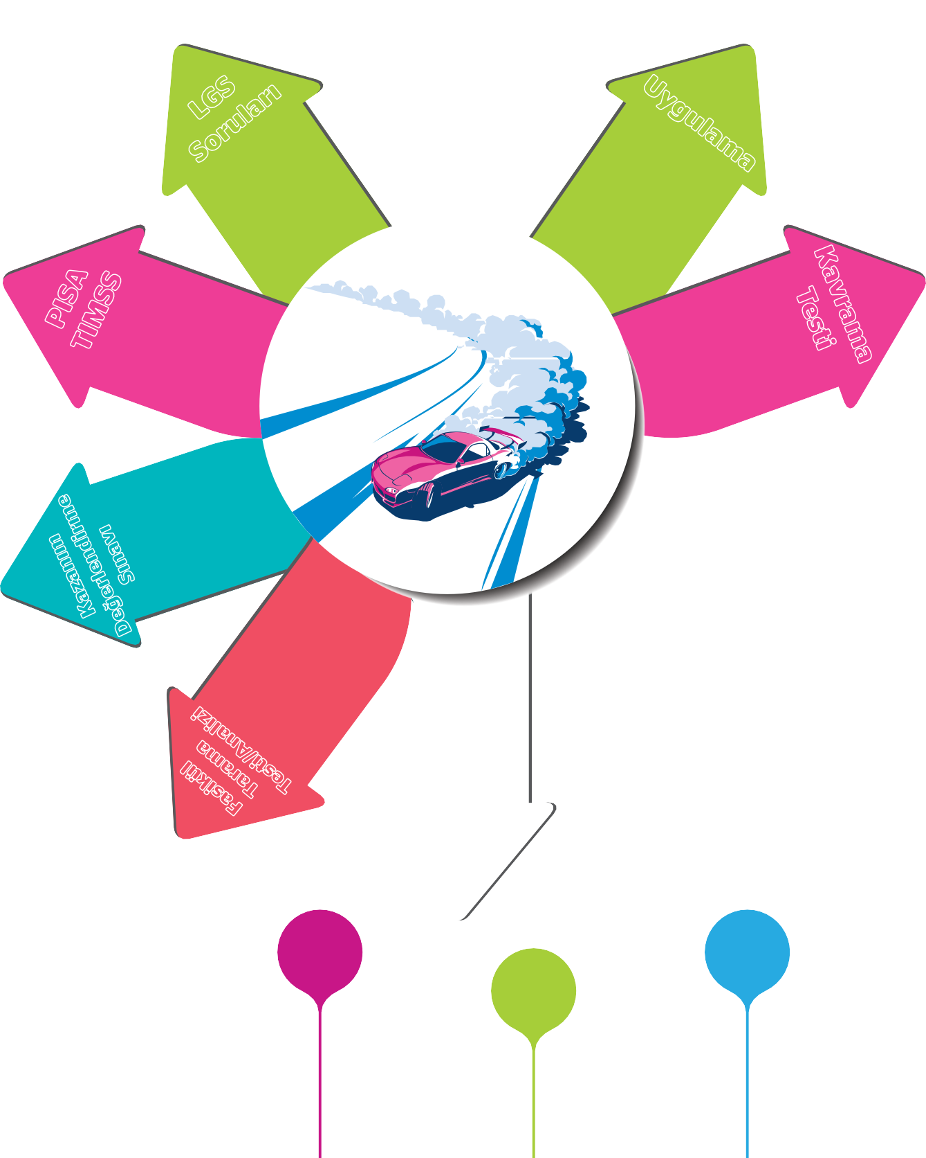
Her testtin ilk sayfasının üstünde yer alan
karekodlar soruların video çözümüne
“dijitalim”
ulaşılmasını sağlamaktadır. Google Play
veya Appstore mağazalarından
ÖĞRENCİ ADI SOYADI
test uygulamasını indirerek soruların
video çözümlerine ve sıralamanıza
A B C D
ulaşabilirsiniz. Öğretmenler
YENİ MÜFREDATA UYGUN
A B C D
11
“dijitalim” uygulamasıyla testlerin altında
1
12
yer alan mobil optikleri okutarak
2
13
3
14
4
15
tüm öğrencilerinin sonucuna ulaşabilir.
TAM HÜCRELEME SİSTEMİ
5
16
6
17
7
18
8
19
9
20
10
Bilgi Hazinem
AKILLI TAHTAYA UYUMLU
LGS
Bu bölümde ilgili kazanımın konu özeti
yer almaktadır.
Soruları
Uygulama
Bu bölüm 8. sınıf
kitaplarında yer
Yalnızca anlatılan
alır. İşlenen
konuyu
ünitelerle ilgili
içeren uygulama,
LGS’de
o konuyu
çıkmış soruları
kavramanızı
içerir.
sağlayacaktır.
PISA
Kavrama
TIMSS
Testi
Bu sayfalarda
Yalnızca anlatılan
PISA ve TIMSS
konuyu içerir.
sınavlarında çıkan
Konuyu
sorulara benzer
pekiştirmenizi
sorular yer
sağlayacaktır.
almaktadır.
Kazanımla ilgili
Fasikülün bitirildiği
mantık/muhakeme
tarihe kadar işlenen
gerektiren sorular içerir.
konulardan oluşan
Bu testteki soruların
Testi
Sınavı
bir deneme sınavıdır.
zorluk düzeyi kavrama
Sentez
Değerlendirme
testinden daha yüksektir.
Analiz
Kazanım
Her ünitenin
Fasikülde
sonunda yer alan
yer alan
ünite değerlendirme
tüm üniteleri
testleri, tüm
içermektedir.
Okulda
ünitedeki kazanımları
Konuların tekrar
uygulanacak
görmenizi
edilip eksikliklerin
yazılı sınavlar ile
sağlayacak ve
görülmesini
eksikliklerinizi
sağlayacaktır.
aynı konuları
belirlemeniz
kapsayan bu bölüm
için yol
Testi/Analizi
okuldaki başarınızı
gösterecektir.
Tarama
artıracaktır.
Testi/Analizi
Değerlendirme
Fasikül
Ünite
Sınavları
Yazılı
34
1
6
UYGULAMA SAYISI
149
YAZILI SINAV SAYISI
BİLGİ HAZİNEM SAYISI
SORU SAYISI

Slide 3





Copyright ©
Bu kitabın her hakkı yayınevine aittir.
Hangi amaçla olursa olsun,
bu kitabın tamamının ya da bir kısmının, kitabı yayımlayan yayınevinin önceden
izni olmaksızın elektronik, mekanik, fotokopi
ya da herhangi bir kayıt sistemi ile çoğaltılması, yayımlanması ve depolanması yasaktır.
200719 – B2
ISBN: 978-605-7585-18-9
Genel Yayın Yönetmeni
Selim AKGÜL
Yazarlar
Erdi Eray MACAKOĞLU / Dr. Yılmaz YILDIZHAN Muhammed Enes ALBAYRAK / Selçuk YAKINOĞLU
Editör
Osman KULA
Dizgi
Son Viraj Dizgi Birimi
Basım Yeri

Slide 4
ÖN SÖZ
Sevgili Öğrenciler,
Son Viraj Yayınları olarak hedefi yüksek olan öğrencilere rehber olmak ve onların başarı sevi- yesini yükseltmek için yola çıktık. Değişen sınav sistemiyle birlikte ortaya çıkan yeni nesil sorularla kitaplarımızı oluşturarak sizleri bu sınavlara en iyi şekilde hazırlamayı istiyoruz.
Kitaplarımızı hazırlarken Talim ve Terbiye Kurulu Başkanlığı tarafından yayımlanan öğretim programlarındaki kazanımları esas alıyoruz. Soruları bu kazanımlar çerçevesinde hazırlıyor, tüm kazanımlara kitaplarımızda yer veriyoruz. Bunu yaparken kazanım dışına asla çıkmıyoruz. Testleri mantık, muhakeme, analiz, sentez gerektiren sorularla oluşturuyoruz. Yeni nesil olarak adlandırılan bu tip sorularla öğrencilerimizin analitik düşünerek bilgilerini günlük hayata aktarabilmelerini amaç- lıyoruz.
Bloom taksonomisine uygun olarak “tam öğrenme” modeliyle hazırladığımız özet konu anlatım, uygulama, kavrama, analiz-sentez, ünite değerlendirme testi ve analiziyle oluşturduğumuz “Drift Se- risi” öğrencilerimizi bilgi düzeyinden sentez düzeyine çıkarıyor. Kolaydan zora şeklinde hazırlanan bu testler sayesinde başarı basamaklarını kolaylıkla aşacağınızı düşünüyoruz.
Ünite değerlendirme testleri şeklinde hazırladığımız “OFF-ROAD Serisi” ile son tekrarı da ya- parak öğrencilerimizi hedeflerine bir adım daha yaklaştırıyoruz. Deneme sınavlarıyla da sizleri sınav seviyesinden daha üst seviyelere taşıyarak sınavlarda karşılaşacağınız hiçbir soru karşısında zor- lanmadan başarılı sonuçlar elde edeceğinizi düşünüyoruz.
Son Viraj Yayınları ile çıktığınız bu yolculukta hedefinize ulaşmanızı diliyor, size bu yolda reh- berlik yapmaktan onur duyuyoruz.
Selim AKGÜL Genel Yayın Yönetmeni

Slide 5


İçindekiler
5. ÜNİTE
AÇILAR / ALAN ÖLÇME
Açılar ......................................................................................................................................................7
Alan Ölçüleri .........................................................................................................................................13
Alan ve Arazi Ölçüleri ...........................................................................................................................19
5. Ünite Değerlendirme Testi................................................................................................................25
5. Ünite Değerlendirme Testi Analizi ....................................................................................................29
6. ÜNİTE
ÇEMBER / GEOMETRİK CİSİMLER / SIVI ÖLÇME Çember.................................................................................................................................................33 Geometrik Cisimler ve Hacim Ölçme....................................................................................................39
Sıvı Ölçme ............................................................................................................................................45
6. Ünite Değerlendirme Testi................................................................................................................51
6. Ünite Değerlendirme Testi Analizi ....................................................................................................55
II. Dönem II. Yazılı Soruları ..................................................................................................................57
3. Fasikül Tarama Testi ........................................................................................................................59
3. Fasikül Tarama Testi Analizi ............................................................................................................69
3. Deneme ............................................................................................................................................67
TIMSS - PISA .......................................................................................................................................75
Cevap Anahtarı.....................................................................................................................................77

Slide 6
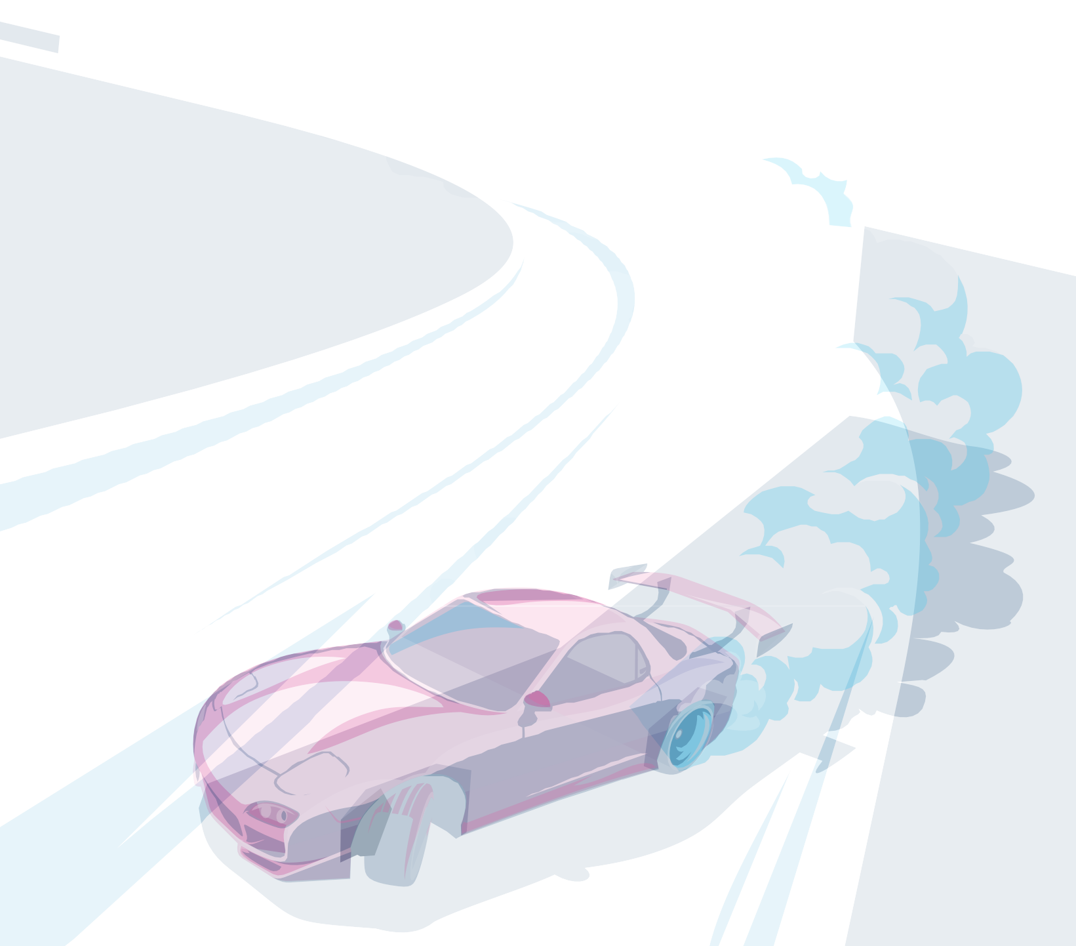





5.
ÜNİTE
AÇILAR
ALAN ÖLÇME
Açılar
Alan Ölçme
Alan ve Arazi Ölçüleri Ünite Değerlendirme Testi
Ünite Değerlendirme Testi Analizi

Slide 7
6.3.1.1. Açıyı, başlangıç noktaları aynı olan iki ışının oluşturduğunu bilir ve sembolle gösterir.
6.3.1.2. Bir açıya eş bir açı çizer.
6.3.1.3. Komşu, tümler, bütünler ve ters açıların özelliklerini keşfeder; ilgili problemleri çözer.
KAZANIML AR
6.3.2.1. Üçgenin alan bağıntısını oluşturur, ilgili problemleri çözer.
6.3.2.2. Paralelkenarın alan bağıntısını oluşturur, ilgili problemleri çözer.
6.3.2.3. Alan ölçme birimlerini tanır, m²–km², m²–cm²–mm² birimlerini birbiri- ne dönüştürür.
6.3.2.4. Arazi ölçme birimlerini tanır ve standart alan ölçme birimleriyle ilişki- lendirir.
6.3.2.5. Alan ile ilgili problemleri çözer.

Slide 8

Açılar
1.
Konu
Bilgi Hazinem
A
[BA ışını
A
B
B
B C
[BC ışını
C
➥ Yukarıda gösterildiği gibi başlangıç noktaları aynı olan iki ışının oluşturduğu şekle açı denir.
Yukarıdaki açıyı sembollerle ABC, CBA veya B biçiminde gösteririz.
➥ Yukarıdaki açının kenarları arasındaki açıklığın sayısal değerine açının ölçüsü denir. m ABC
% %
%
şeklinde gösterilir.
A%OB ile B%OC komşu açılardır. Çünkü birer kenarları ([OB) ortaktır.
A
A%OB ile C%DE bütün- ler açılardır. Çünkü açı ölçüleri toplamı 180° dir.
A
C
O
B
60°
O _{D}
120°
C
B
E
A%OB ile C%DE tümler açılardır. Çünkü açı ölçüleri toplamı 90°’dir.
A
B
C
A
30°
A%OB ile A%OC komşu bütünler açılardır. Çün-
_{60°} 120°
O
60°
B O C
D
E
kü hem bütünler hem de komşu açılardır.
A%OB ile B%OC komşu tümler açılardır. Çünkü hem tümler hem de komşu açılardır.
A
B
➥ Birbirini kesen iki doğrunun oluşturduğu açılardan karşılıklı olanlarına ters açılar denir.
O
C
DÜS, ün,
yorumla
A. Aşağıda verilen açıların sembolle gösterimini üç farklı şekilde yazınız.
O
C
M
P
S
Z
D
5. Ünite: Açılar / Alan Ölçme
N
L
R
P%RS
L
Y
M%NL
D%OC
L%YZ
L%NM
C%OD
S%RP
Z%YL
X_{N}
X_{O}
X_{R}
W_{Y}
YAYINLARI
6. Sınıf Matematik
. 7

Slide 9

1.
Açılar
Uygulama
DÜS, ün,
B. Aşağıdaki komşu tümler, komşu bütünler ve ters açılarda verilmeyen açıların ölçülerin bulunuz.
bul
37°
?
?
115°
?
105°
?
?
?
?
35°
?
?
?
?
DÜS, ün,
yorumla
C. Aşağıda sembolle verilen açıları çiziniz.
1. A%OB
2. L%MK
^{3.} K%RS
A
L
K
O
B
M
K
R
S
4. B%AC
5. T%KL
6. H%PT
C
L
H
5. Ünite: Açılar / Alan Ölçme
A
K
T
P
T
B
8
6. Sınıf Matematik
YAYINLARI

Slide 10

Açılar
Kavrama
Test - 1
1.
N
B
M
A
L
K
S
P
R
T
Yukarıdaki [AB’nı [MN, [PR, [KL ve [ST ile ayrı ayrı birleştirildiğinde oluşacak açılar ile ilgili olarak aşağıdakiler veriliyor;
I. MA∑B ile BAT∑ tümlerdir. R∑ ile BAL∑ komşu bütünlerdir.
II. AB
III. NAB∑ dar açıdır.
L∑ geniş açıdır.
IV. BA
Buna göre verilen ifadelerden kaç tanesi doğrudur?
A) 1 B) 2 C) 3
D) 4
2.
A
İPUCU
3.
12
B
5
❱❱ Açının kenarlarının
0
24
25
uzun veya kısa
55
olması açının ölçü-
O
C
sünü değiştirmez.
Yukarıdaki şekilde verilen açılarla ilgili se- çeneklerdeki bilgilerden hangisi yanlıştır?
Ölçüleri birbirine
eşit olan açılara eş
açılar denir.
% %
A) AOB’nın ölçüsü, m AOB = 25°
gösterilir.
şeklinde
Yukarıda verilen asansörde hangi katta oldu- ğunu gösteren bir düzenek vardır.
Asansöre 5. katta binen bir kişi en az kaç kat yukarı çıkarsa düzenekte yer alan okun ilk ve son konumları arasındaki açı geniş açı olur?
A) 7 B) 9 C) 10 D) 13
% %
AOB ile BOC komşu açılardır.
A%OB ile B%OC tümler açılardır.
[OB, AOB ile BOC açılarının ortak kenarıdır.
5. Ünite: Açılar / Alan Ölçme
YAYINLARI
6. Sınıf Matematik
. 9

Slide 11




Kavrama
Test - 1
Açılar
4. Mehmet Bey’in bahçesine diktiği gül ve lale çiçeklerinin zemin ile yaptıkları açılar aşağıdaki gibidir.
Gül
Lale
35°
40°
Gül ve lale çiçekleri zamanla doğrusal olarak büyüyerek gelişiyor.
α
Gül
Lale
35°
40°
Mehmet Bey, gül ile lalenin kesişim yerlerinde oluşan α açısını hesaplıyor.
Buna göre Mehmet Bey gül çiçeğini zeminle 20° açı ile dikmiş olsaydı a açısı kaç derece artardı?
A) 5 B) 15 C) 20 D) 30
İPUCU
6.
C
5.
d
m
A
130°
B
D
110°
❱❱
Ölç
üle
ri
topl
am
ı 90
₆ 1
2
k
ola
n ik
i aç
ıya
tü
°
E
mle
5
r
₄ 3
açı
de
nir.
%
Ölç
üle
ri
topl
am
ı
Yukarıdaki şekilde m(ABC) = 130°,
m(A%BE) = 110° olduğuna göre m(CBE) = kaç derecedir?
180
Yukarıdaki şekilde d doğrusu, k doğrusuna dik- tir.
°
olan
iki
aç
ıya
%
büt
ünl
er
açı
den
ir.
A) 120 B) 110 C) 100 D) 90
d, m ve k doğrularının kesişimi ile elde edilen açılar yukarıda numaralandırılmıştır.
Bu açılarla ilgili aşağıdaki bilgilerden han- gisi yanlıştır?
A) 1 ve 2 komşu tümler açılardır.
❱❱ Ölçüleri toplamı
90°
ol
an
kom
şu
iki
açı
ya
kom
şu
tü
mle
açı
de
nir.
r
B) 3 ile 6 ters açılardır.
❱❱
Ölç
üle
ri
topl
am
ı
C) 4 ile 5 tümler açılardır.
180
açı
°
olan
ko
mş
u
iki
ya
kom
şu
bü
tün
5. Ünite: Açılar / Alan Ölçme
D) 6 ile 1 tümler açılardır.
ler açılar denir.
-
10
6. Sınıf Matematik
YAYINLARI

Slide 12













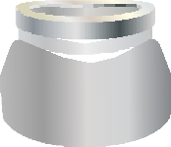

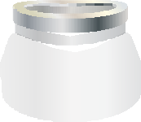

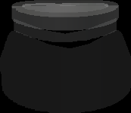









Açılar
Analiz Sentez
Test - 2
1.
Giriş
Giriş
Tümler Makinesi
Tümler Makinesi
çıkış
çıkış
A Makinesi B Makinesi
Yukarıdaki A makinesi giriş kısmından geçen açıları tümlerini alarak B makinesi ise giriş kısmından geçen açıları bütünle- rini alarak çıkarmaktadır.
A makinesine atılan üç açı makinenin çıkış kısmından geçerek sonuçlar B makinesine atılıyor.
B makinesinden çıkan açıların ölçüleri 104°, 131° ve 178° olduğuna göre A makinesine atılan üç açı aşağıdakiler- den hangisi olabilir?
I |  | II |  | III
_{A)} 76° |  | 49° |  | 2°
_{B)} 14° |  | 41° |  | 88°
_{C)} 71° |  | 41° |  | 2°
_{D)} 14° |  | 49° |  | 88°
2. Arzu Öğretmen, öğrencilerine masalarına A4 kâğıdı çıkarmalarını söylüyor. Daha sonra A4 kâğıdını şekildeki gibi adım adım katlamalarını istiyor.
Katlanıyor Açılıyor Katlanıyor
c
e
f
d
h g a
b
Daha sonra Arzu Öğretmen, A4 kâğıdında oluşan açılar ile ilgili bir tablo oluşturarak tabloyu aşağıdaki gibi öğrencilere doldurtuyor.
Komşu Açılar | Tümler Açılar | Ters Açılar
a – b | h – g | e – f
h – g | a – b | b – c
e – f | e – f | h – d
 | h – d
 | b – c
5. Ünite: Açılar / Alan Ölçme
Buna göre yukarıdaki tabloda yapılan eşleştirmelerin kaç tanesi doğrudur?
A) 5 B) 6 C) 7 D) 8
YAYINLARI
6. Sınıf Matematik
. 11

Slide 13


















Analiz Sentez
Test - 2
3.
₁₁ 12
10
Açılar
1
12
11
1
12
11
1
2
12
11
1
2
10
2
10
9
10
2
9
8
3
9
3
4
3
4
9
3
4
7
5
4
8
7
5
8
7
5
8
7
5
6
6
6
6
I II III IV
Yukarıda verilen saatler ile ilgili olarak I ve II numaralı saatler bir saat ileri, III ve IV numaralı saatler bir saat geridir.
Buna göre saatler gerçek zamanı gösterseydi akrep ile yelkovan arasındaki küçük açılar aşağıdakilerden hangisi olurdu?
I |  | II |  | III |  | IV
A) 60° B) 120° C) 60° D) 120° |  | 90° 150° 90° 90° |  | 90° 90° 180 120° |  | 90° 90° 30° 90°
İPUCU
I. Her dar açının tümleri yine bir dar açıdır.
Her geniş açının bütünleri yine bir geniş açıdır.
Bir açının tümleri ile bütünleri toplamı dai- ma geniş açıdır.
Bir dar açının bütünleri ile tümlerinin farkı daima 90°’dir.
Yukarıdaki ifadelerden kaç tanesi doğru- dur?
A) 1 B) 2 C) 3 D) 4
4.
K
L
❱❱ Bir açının ölçüsü;
d
a
b
0° ile 90° arasında
c
ise dar açı,
N
M
90° ise dik açı,
Yukarıda iki doğrunun oluşturduğu açılar veril- miştir.
90° ile 180° arasın-
da ise geniş açıdır.
a bilinirse b, c ve d açıları bulunabilir.
a + b bilinirse c ve d bulunabilir.
d ve b bilinirse a ve c bulunabilir.
c – a bilinirse b ve d bulunabilir.
Buna göre yukarıda verilen ifadelerden hangileri doğrudur?
5. Ünite: Açılar / Alan Ölçme
A) I ve II.
C) I, III ve IV
B) I ve III.
D) Yalnız I
12
6. Sınıf Matematik
YAYINLARI

Slide 14

Alan Ölçme
2.
Konu
Bilgi Hazinem
➥ Karşılıklı kenarları paralel olan dörtgene paralel kenar denir.
A
h_{b}
D
➥ Paralelkenarın alanı, bir kenar uzunluğu ile bu kenara ait yüksekliğin
h_{a}
b
çarpımına eşittir.
B
a
C
A(ABCD) = a · h_{a}, A(ABCD) = b · h_{b}
➥ Üçgenin alanı, bir kenar uzunluğu ile bu kenara ait yüksekliğin çarpımının yarısına eşittir.
A
h
B
a
C
& a · h 2
A(ABC) =
.
Benim
Notlarim
DÜS, ün,
yorumla
A. Aşağıda verilen paralelkenar ve üçgenin A köşe noktasından indirilen yüksekliklerini çiziniz.
A
D
A
B
C
B C
B. Aşağıda, birer kenar uzunluğu ile bu kenara ait yükseklik uzunluğu verilen paralelkenar ve üçgenlerin
DÜS, ün,
alanlarını bulunuz.
bul
12 cm
4 cm
8 br
1 birim
14 br
5. Ünite: Açılar / Alan Ölçme
4,8 cm
1 birim
6 cm
16 cm
6 cm
YAYINLARI
6. Sınıf Matematik
. 13

Slide 15
2.
Alan Ölçme
Uygulama
DÜS, ün,
C. Aşağıdaki işlemleri yapınız.
bul
1. Paralelkenar biçimindeki bir tarlanın çevresinin uzunluğu 250 m kısa kenarının uzunluğu 40 m ve uzun kenara ait yüksek- liğinin uzunluğu 30 m’dir. Bu tarlanın alanı kaç m² dir?
2. Aşağıda verilen paralelkenarlarda verilmeyen yükseklik uzunluklarını bulunuz.
D 12 cm
C
N
28 cm
M
8 cm
6 cm
h
14 cm
h
20 cm
A
B
K
R
L
3. Üçgen şeklinde olan trafik levhasının bir kenar uzunluğu 35 cm ve bu kenara ait yüksekliği 20 cm dir. Bu trafik lambasının alanını hesaplayınız.
4. Aşağıda üçgenlerde verilen kenar ve yükseklik uzunluklarından yararlanarak istenilen uzunlukları hesaplayınız.
A
D
M
|NK| = ?
12 cm
15 cm
|AE| = ?
8 cm
4 cm
6 cm
N
P
K
B
E
C
18 cm
5. Alanı 18 cm² olan ikizkenar dik üçgenin dik kenarlarından birinin uzunluğu kaç cm’dir?
5. Ünite: Açılar / Alan Ölçme
6. Yandaki ABCD paralelkenarında
|DC| = 12 cm, |EB| = 5 cm, A(C%EB) = 20 cm²
olduğuna göre ABCD paralelkenarının alanı kaç cm² dir?
D
12 cm
C
A
E 5 cm ^{B}
14
6. Sınıf Matematik
YAYINLARI

Slide 16



Alan Ölçme
Kavrama
Test - 3
1.
…
100 tane
1 cm
…
1 cm Taş parçacığı
…
Fayans
…
100 tane
Kemal Usta, kenar uzunlukları 1 cm olan kare şeklinde taş parçacıklarını şekildeki gibi bir fayansın üzerine döşeyecektir. Daha sonra Kemal Usta, taş parçacığı döşediği fayanslar ile müteahhitliğini yaptığı binanın ön cephesini süsleyecektir.
50 metre
Binanın ön cephesi
20 metre
Kemal Usta, binanın ön cephesini fayanslarla süslemek için 20 000¨ harcama yaptığına göre 1 fayansın fiyatı kaç ¨ dir?
A) 20 B) 30 C) 40 D) 50
2.
A
B
İPUCU
3.
B
36 cm
C
❱❱
10 cm
12 cm
4 cm²
D E F G C
Yukarıda verilen ABCD paralelkenarında;
h
a
A H D
Yukarıda verilen ABCD paralelkenarında
Paralel kenarın alanı
5. Ünite: Açılar / Alan Ölçme
|DE| = |EF| = |FG| = |GC|’dir.
A(AE∆F) = 4 cm² olduğuna göre A(ABCD) kaç santimetrekaredir?
A) 16 B) 24 C) 30 D) 32
a · h’dir.
|BC| = 36 cm, |CD| = 12 cm ve |BH| = 10 cm’dir.
Buna göre CD kenarına ait yükseklik kaç santimetredir?
A) 20 B) 30 C) 40 D) 50
YAYINLARI
6. Sınıf Matematik
. 15

